Slide 1





BÁO CÁO ĐỒ ÁN CƠ SỞ
GVHD: ThS. Trịnh Đồng Thạch Trúc

Slide 2

Thành Viên nhóm
1911061027- Đỗ Trọng Thưởng
1911252687 - Tô Trung Kiên

Slide 3
Đề tài: Web OrganicFood (Web bán rau - củ - quả)

Slide 4
Nội dung chính
Giới thiệu tổng quan đề tài
Các chức năng
Công nghệ sử dụng
Demo

Slide 5
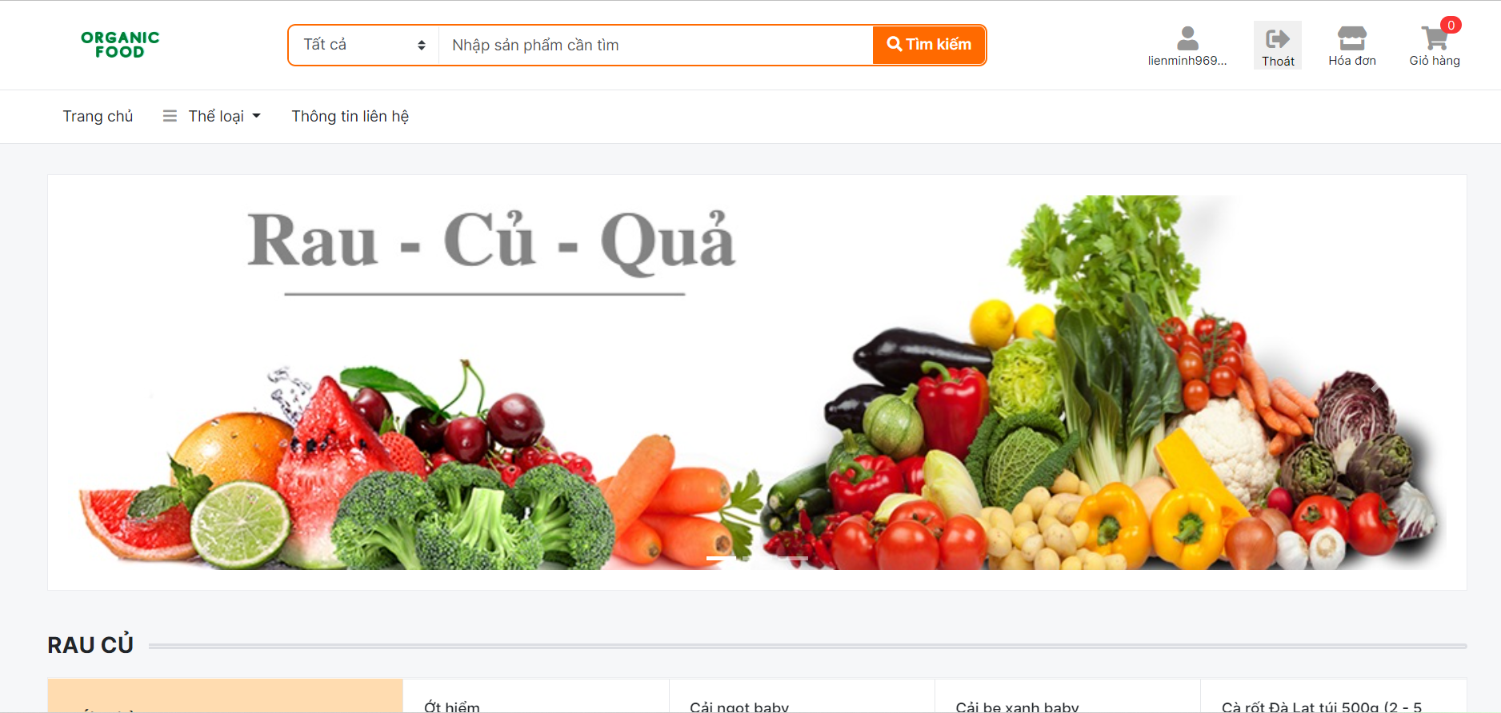
1. Giới thiệu tổng quan

Slide 6
2. Các chức năng
Bên khách hàng
- Xem chi tiết sản phẩm
- Tìm kiếm theo thể loại, tên sản phẩm (có phân trang)
- Đăng ký (gửi mail xác nhận), đăng nhập, đăng xuất, sửa thông tin tài khoản
- Thêm sản phẩm vào giỏ hàng
- Đặt hàng
- Xem hóa đơn khi đặt hàng xong

Slide 7

2. Các chức năng
b) Bên quản trị
- Thêm sửa xóa loại sp, sản phẩm, nhãn hàng, đơn vị tính
- Xuất danh sách sản phẩm ra file exel
- Quản lý tài khoản người dùng
- Tìm kiếm theo thể loại, tên sản phẩm
- Chấp nhận hoặc hủy hóa đơn khi khách đặt hàng xong

Slide 8



3. Công nghệ sử dụng

Slide 9
4. Demo

Slide 10
Thank Your Listening

